Slide 1
REDES E INFRAESTRUCTURA 2026-01
Redechitas
Plataforma de Gestión Residencial
con Microservicios
Emmanuel Escobar Santos | Johann E. González Sandoval | Juan David Lasso Chaparro
Docente: Oscar H. Mondragón Martínez • 22 de Mayo de 2026
Universidad Autónoma de Occidente

Slide 2
Agenda
01
Contexto y Problemática
04
Arquitectura y Componentes
Retos de la administración residencial en Colombia
Diagrama de sistema, pipeline Spark, flujos REST
02
Solución Propuesta
05
Pruebas de Carga
Cuatro microservicios independientes + HAProxy + Nginx
Balanceo, escalabilidad horizontal y estrés con JMeter
03
Dataset y Tecnologías
06
Conclusiones
Dataset sintético, Docker Swarm vs. Kubernetes, Spark vs. Flink
Decisiones validadas por datos y aprendizajes del equipo

Slide 3
Contexto y Problemática
✗
✗
Gestión descentralizada
Registro manual de pagos
Residentes y propiedades gestionados sin sistema unificado
Control de cuotas de administración sin automatización
✗
✗
Control ineficiente
Sin analítica
Parqueaderos y torres sin trazabilidad digital
Ausencia de herramientas para toma de decisiones basadas en datos
Los sistemas existentes son monolíticos, costosos y difíciles de escalar → necesidad de una solución moderna.

Slide 4
Solución Propuesta — Microservicios
MS1
Gestión de Usuarios
MS2
Gestión de Propiedades
:3000 | Node.js + Express
:3001 | Node.js + Express
CRUD usuarios, auth JWT+bcrypt, roles, triggers MySQL
Conjuntos → Torres → Apartamentos → Parqueaderos
MS3
Gestión y Pagos
MS4
Analítica
:3002 | Node.js + Express
:3003 | FastAPI + PySpark
Gestiones, cobros y validación cruzada con MS1/MS2
Estadísticas batch y on-demand, correlación Pearson
Frontend: Nginx (estático) | Punto de entrada único: HAProxy :8080 | Orquestación: Docker Swarm

Slide 5
Dataset Sintético
6.466
Pagos
276
Usuarios
+7.000
677
Apartamentos
5
Conjuntos
registros totales
publicados en Kaggle
317
Torres
18
Parqueaderos
¿Para qué?
• Validar pipelines de analítica distribuida • Simular operación real de un conjunto • Datos representativos sin privacidad • Pruebas de correlación y tendencias
461
Gestiones

Slide 6
Comparativas Tecnológicas
Orquestación de Contenedores
Motor de Procesamiento de Datos
Criterio | Docker Swarm | Kubernetes | Nomad
Complejidad | Baja | Muy Alta | Media
Curva aprendizaje | Baja | Muy alta | Media
Escalabilidad | Buena | Excelente | Buena
Alta disponibilidad | Sí | Sí | Sí
Criterio | Apache Spark | Apache Flink | Dask
Paradigma | Batch+Streaming | Streaming+Batch | Paralelo Py
Motor SQL | Maduro | Disponible | Limitado
ML integrado | MLlib (completa) | FlinkML básico | Scikit-learn
Overhead | Medio | Alto | Bajo
Elegimos Docker Swarm
Elegimos Apache Spark
Integración nativa Docker CLI · Baja curva de aprendizaje · Conocimiento previo del curso · Capacidad suficiente para el alcance del proyecto
Madurez probada · PySpark API amplia · SQL + MLlib nativo · Compatible con clúster standalone en Swarm

Slide 7
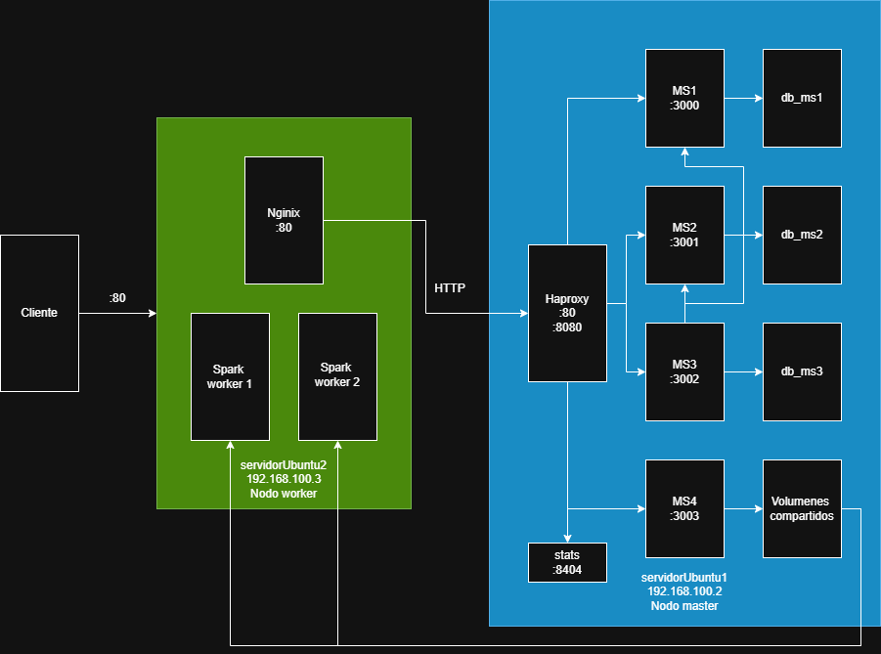
Arquitectura del Sistema
1
Cliente
Solicita páginas a Nginx (puerto 80)
2
HAProxy :8080
Evalúa prefijo URL → enruta por ACL
3
Microservicios
Round-robin entre réplicas activas
4
MS3 → MS1/MS2
Validación cruzada HTTP interno
5
MS4 → Spark
Jobs distribuidos sobre 2 workers
HAProxy: único punto de entrada externo · Health-checks TCP cada 10s · Stats en :8404/stats

Slide 8
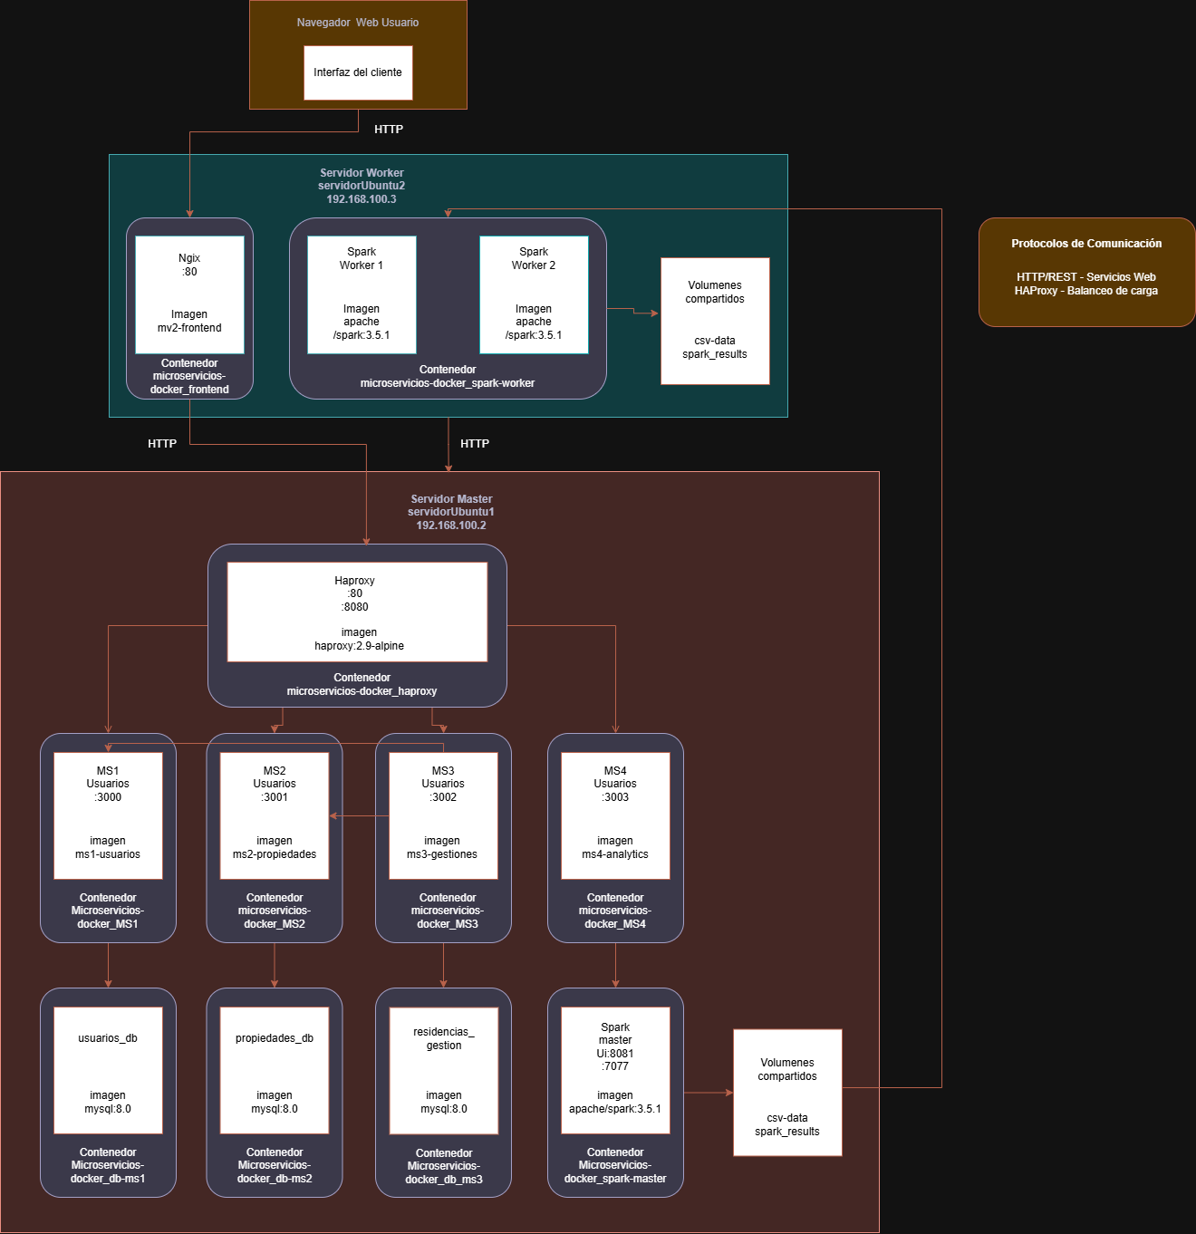
Diagrama de despliegue
1
Cliente
2
HAProxy :8080
3
Microservicios
4
MS3 → MS1/MS2
5
MS4 → Spark

Slide 9
Componentes Detallados
MS1
Función:
CRUD usuarios · JWT+bcrypt · Triggers MySQL para roles
Datos:
usuario: id, nombre, teléfono, email, rol, conjunto_id, password_hash, password_changed
MS2
Función:
Jerarquía Conjunto→Torre→Apt→Parqueadero · Validación FK con JOINs
Datos:
Tablas: conjunto, torre, apartamento, parqueadero · Base: propiedades_db
MS3
Función:
Gestiones residenciales y cobros · Validación cruzada HTTP interno MS1+MS2
Datos:
gestion (tipo, descripción, estado, usuario_id, apt_id) · pago (monto, fecha, estado)
MS4
Función:
Batch pre-computado · On-demand con SparkSession · Correlación Pearson · FastAPI REST
Datos:
Entrada: CSV en csv_data · Salida: JSON en spark_results
MySQL 8.0 ×3 instancias independientes · Nginx Frontend (JWT en localStorage) · Apache Spark 3.5.1 Master + 2 Workers

Slide 10
Pipeline de Procesamiento Spark
01
02
03
04
05
06
Ingesta
Transfor-
mación
Agrega-
ción
Correla-
ción
Persis-
tencia
Exposi-
ción
Lectura CSVs
desde volumen
Docker compartido
→
Cast de tipos
nulos · fechas
→
groupBy + agg
sum / mean
count
→
VectorAssembler
Pearson via
pyspark.ml.stat
→
JSON escritos en
spark_results
(volumen)
→
FastAPI sirve
JSON pre-
computados
Modo pre-computado: spark_processor.py al inicio · Modo on-demand: SparkSession singleton con correlación Pearson y tendencia temporal

Slide 11
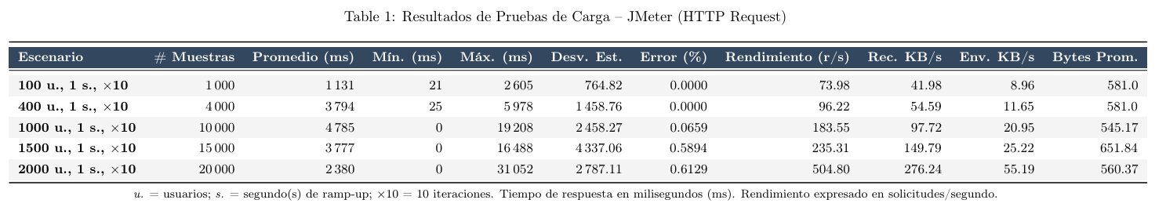
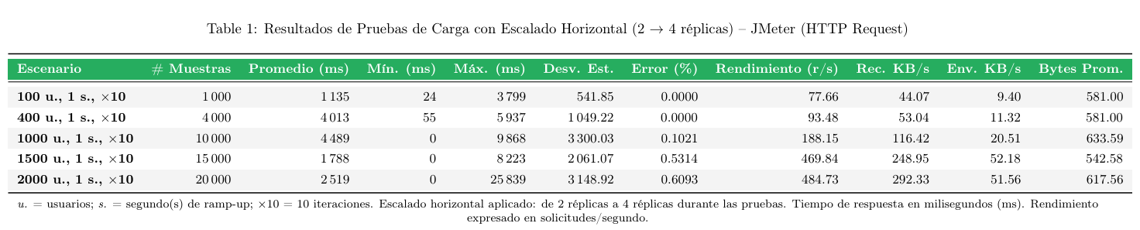
Pruebas de Carga — Balanceo de carga
01
04
Más réplicas no siempre = mejor rendimiento · El contexto de uso define la configuración óptima

Slide 12
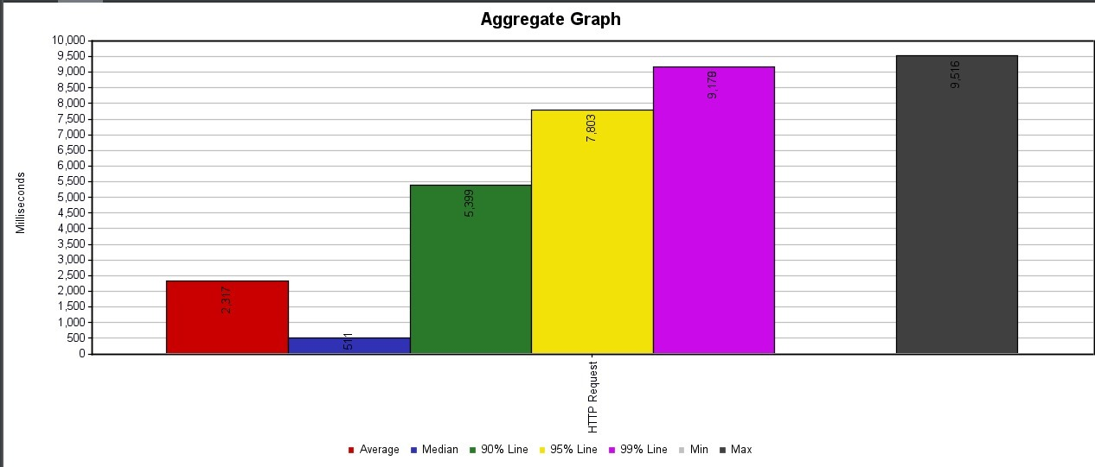
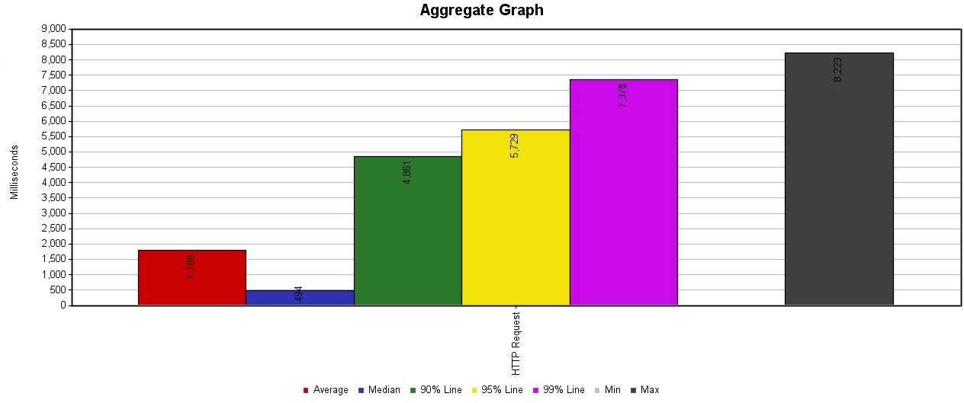
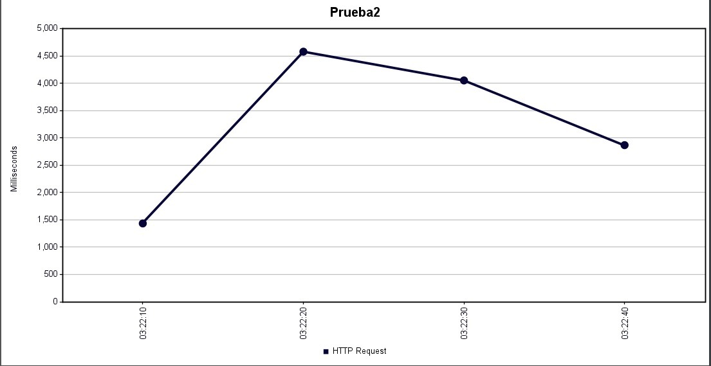
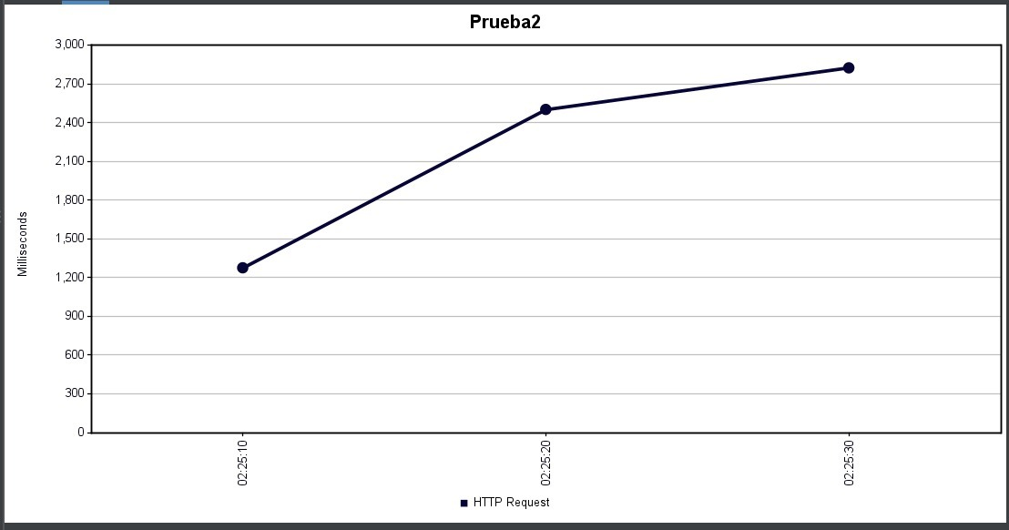
Pruebas de Carga — Balanceo de cargas
1500 dos contenedores pruebas de carga
1500 con 4 contenedores de balanceo

Slide 13
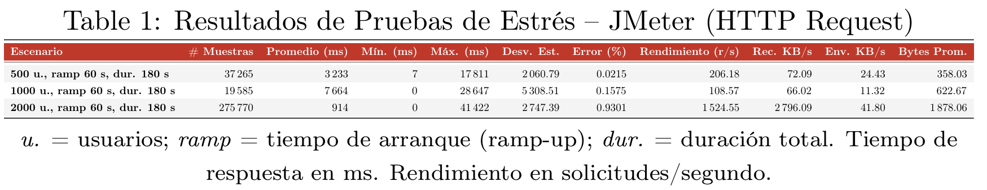
Pruebas de Carga — Estrés de Contenedores

Slide 14
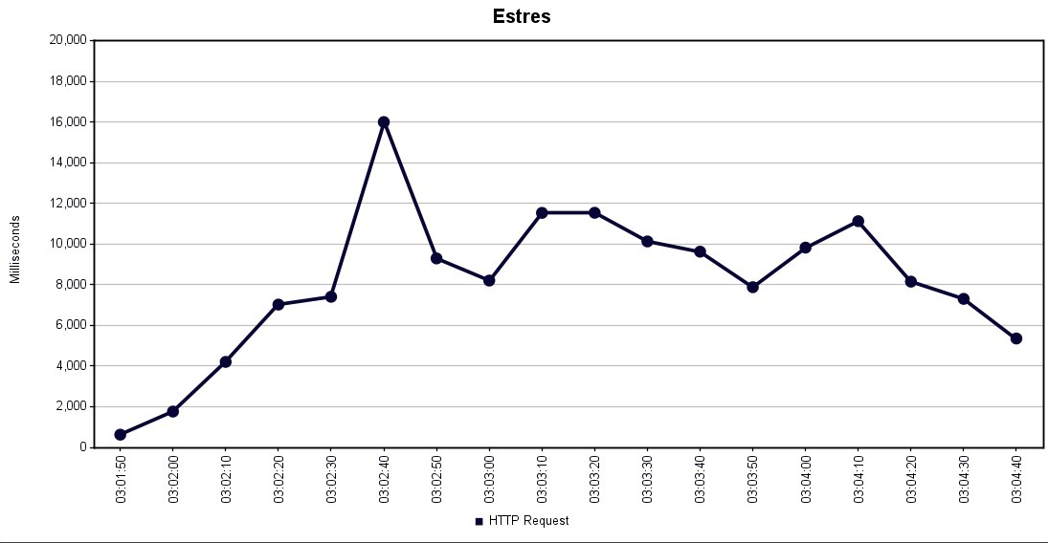
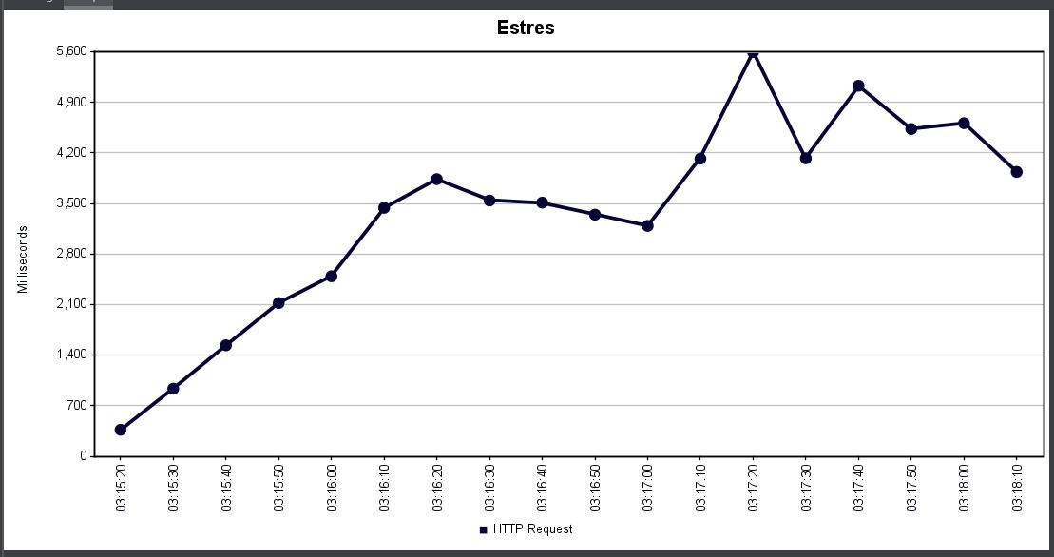
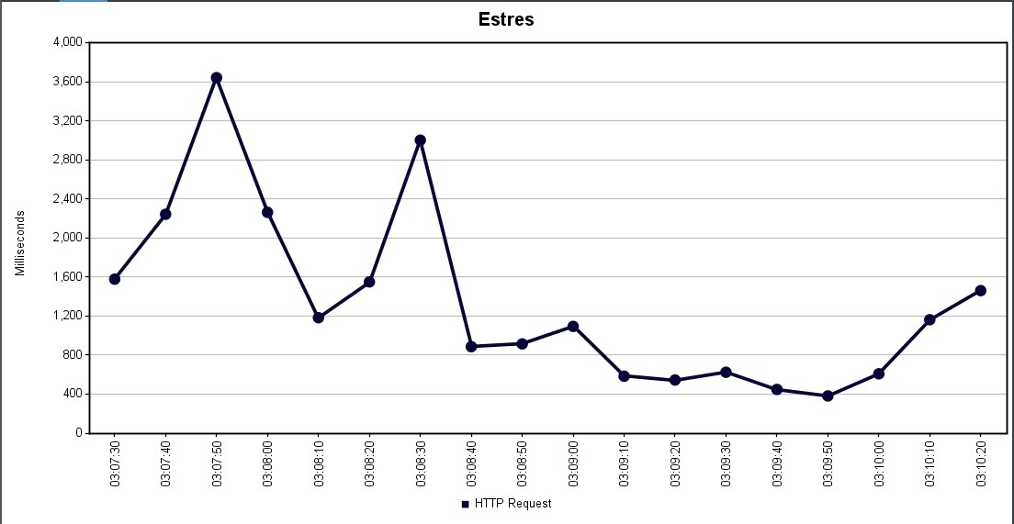
Pruebas de Carga — Estrés de Contenedores
2.000
1.000
500

Slide 15
Conclusiones
Arquitectura validada
Analítica distribuida viable
01
04
Microservicios + Docker Swarm + Spark demostró ser coherente y escalable para el dominio de gestión residencial
MS4 (FastAPI + PySpark) integra batch y on-demand con latencias mínimas gracias a resultados pre-computados
2 réplicas como configuración óptima
Aprendizaje profesional
02
05
Respaldado por datos de JMeter: el contexto (solo administradores) no requiere más, y 4 réplicas no compensa el gasto de recursos
Decisiones reales de arquitectura, comunicación entre servicios y pipeline de datos desde cero fortaleció al equipo
Separación de responsabilidades
03
Cuatro microservicios autónomos eliminan cuellos de botella y permiten despliegue, escalado y actualización independiente

Slide 16
Gracias por su atención
Demo del proyecto:
https://youtu.be/dy3fNslWMnM
Emmanuel Escobar Santos
Johann Eduardo González Sandoval
Juan David Lasso Chaparro
Docente: Oscar H. Mondragón Martínez
Redechitas — UAO · Redes e Infraestructura · 2026

